Slide 1
Fase 1 Capstone
Sistema de Gestión y Control de Stock
Cliente: Old Tree
Integrantes:
- Nicolás Carrasco
- Benjamín Schindler
- Matías Suito
- Martín Urbina

Slide 2
El Corazón del Proyecto: Gestión de Stock para Old Tree
En esta etapa inicial del Capstone, presentamos nuestro enfoque para desarrollar una solución integral que optimizará la gestión de inventario de nuestro valioso cliente, Old Tree, una dinámica PyME chilena.
Nombre Oficial
Cliente Estratégico
Sistema de Gestión y Control de Stock.
Old Tree, productora, vendedora y distribuidora de moda streetwear.
Nuestro objetivo principal es aplicar las competencias de Ingeniería Informática para crear una solución tecnológica a medida que aborde directamente las necesidades operativas de Old Tree, optimizando su inventario y potenciando su crecimiento.

Slide 3
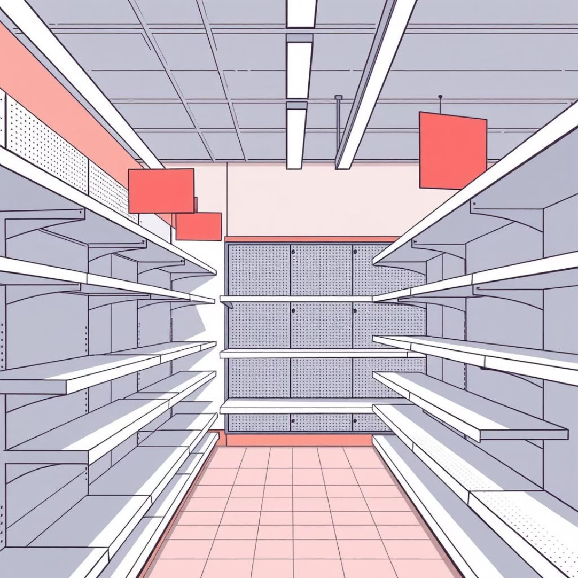
Problemática Actual: Inventario Manual e Ineficiente
Actualmente, Old Tree consolida su inventario de cuatro canales de venta (tienda física, web, Mercado Libre, B2B) de forma completamente manual en una planilla Excel, actualizándola solo una vez al día. Este proceso genera una serie de desafíos críticos:
Errores Constantes
La digitación manual es propensa a inconsistencias y datos erróneos.
Desfase de Información
El stock no se actualiza en tiempo real, generando información desactualizada.
Quiebres de Stock
Productos que figuran disponibles, pero no lo están, frustrando a los clientes.
Ineficiencia Operativa
El personal invierte tiempo valioso en tareas repetitivas y sin valor agregado.
Estas falencias impactan directamente en la pérdida de ventas y en la reputación de la marca, afectando la experiencia del cliente y la eficiencia del negocio.

Slide 4


Nuestra Solución: Plataforma Web Centralizada
Proponemos el desarrollo de una robusta plataforma web interna para centralizar y optimizar la gestión de inventario de Old Tree.
Concepto Principal
Objetivo Central
Desarrollo de una plataforma web interna para centralizar la gestión de inventario de Old Tree.
Establecer el sistema como la Fuente Única de la Verdad (Single Source of Truth) para el stock.
Visibilidad en Tiempo Real
Reflejar existencias exactas y actualizadas de todos los productos en todo momento.
Automatización Integral
Eliminar la dependencia de procesos manuales y el uso de planillas de cálculo.
Decisiones Informadas
Proveer datos confiables para una gestión estratégica de ventas y operaciones.

Slide 5
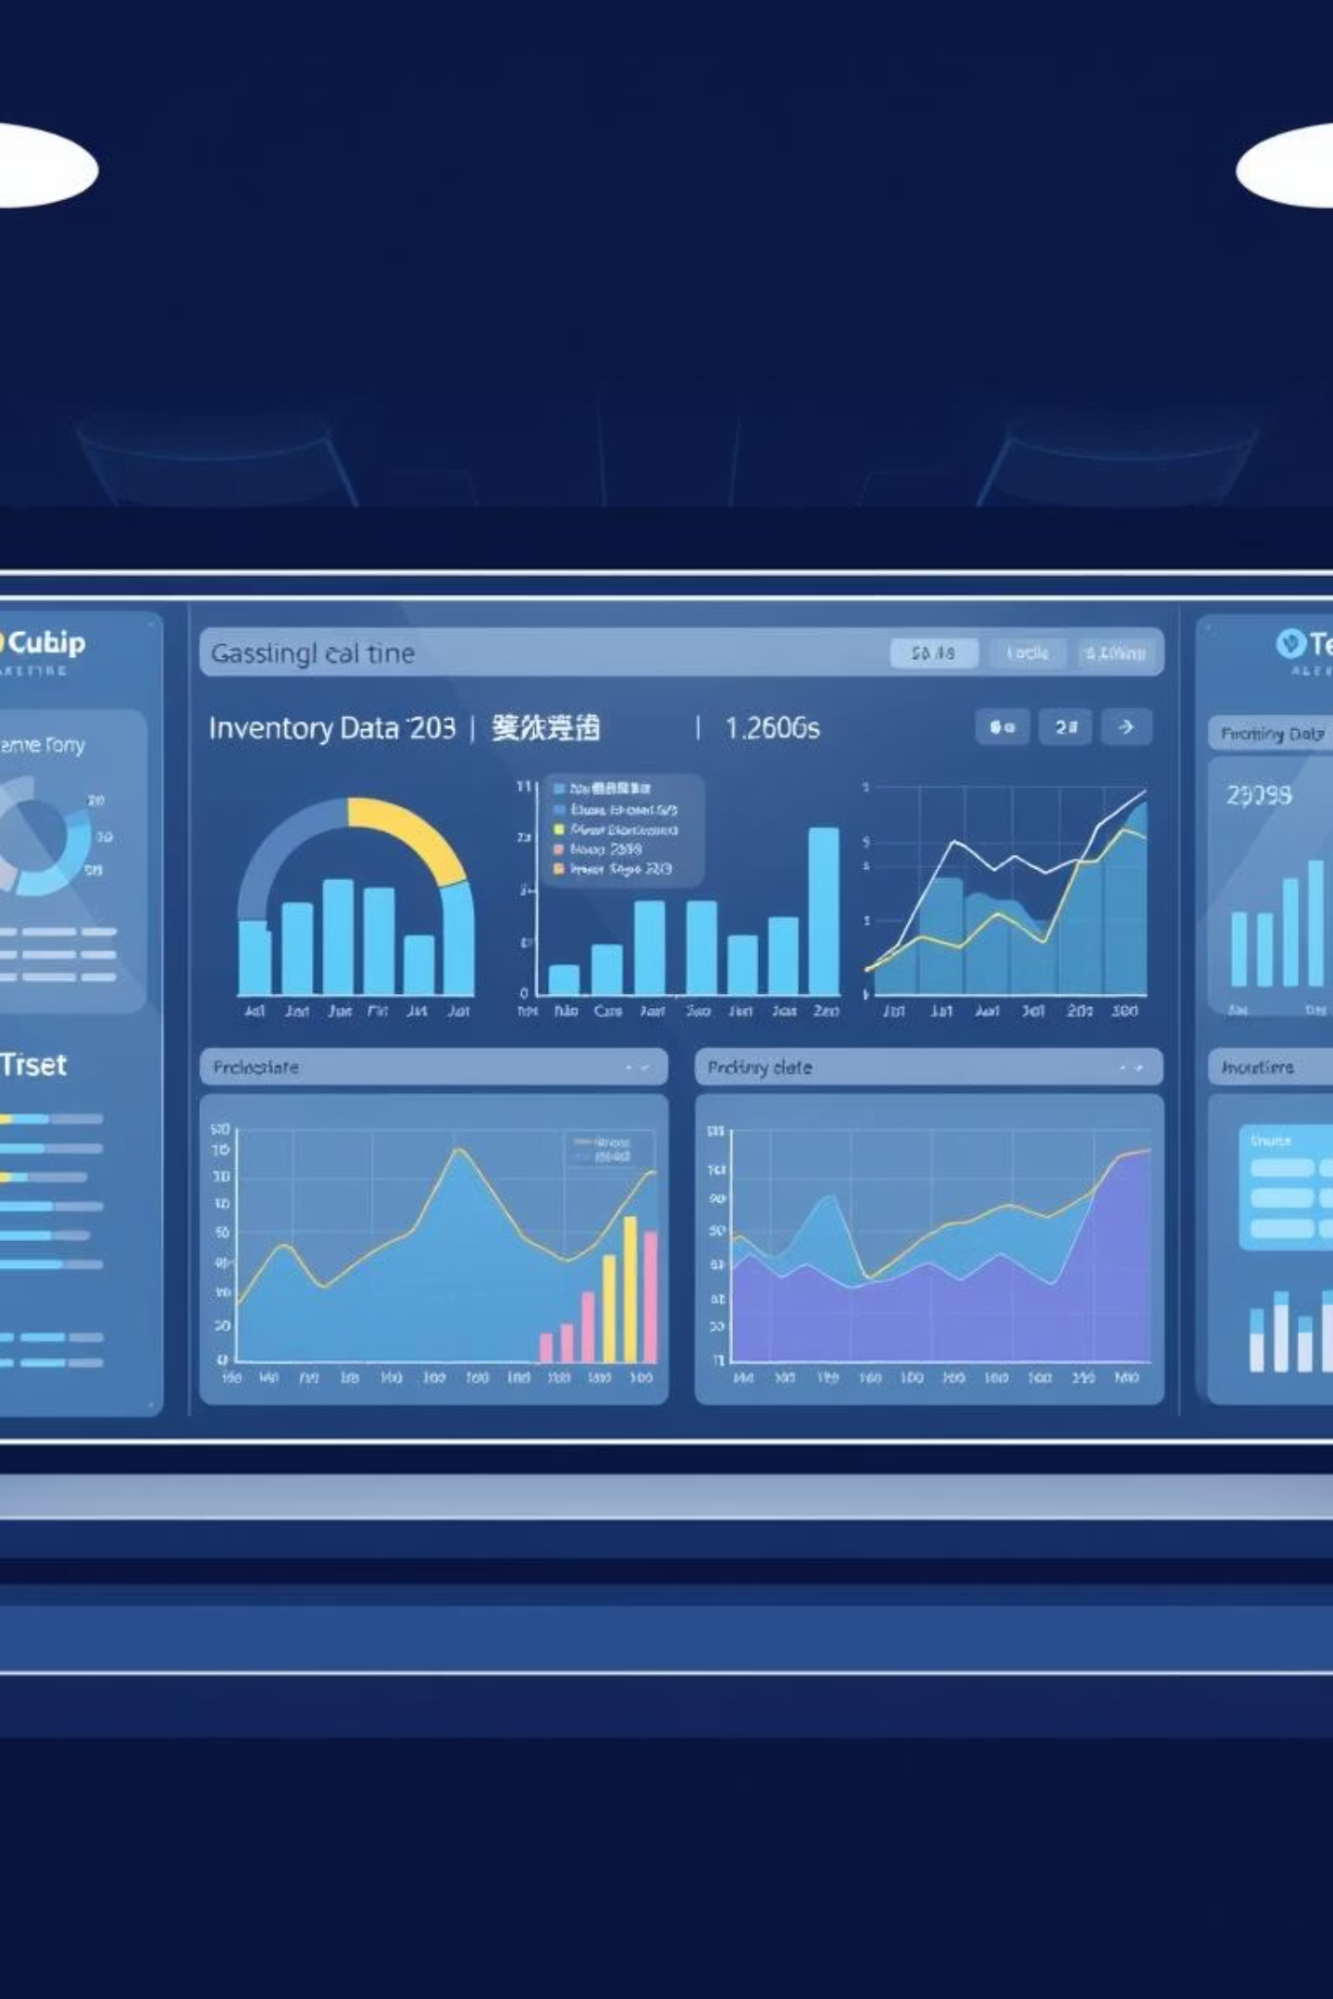






Funcionalidades Clave de la Plataforma
Nuestro sistema está diseñado para empoderar a los usuarios autorizados con las siguientes capacidades:
Gestión de Usuarios
Actualización de Stock
Módulo de autenticación basado en roles (administrador, editor, visualizador).
Funcionalidad para realizar ajustes manuales del inventario de manera rápida y precisa.
Visualización de Stock
Alertas y Notificaciones
Interfaz intuitiva para ver y filtrar el inventario por modelo, talla y variante.
Alertas automáticas cuando el stock de un producto alcance un umbral mínimo predefinido.
Registro de Ventas
Formularios dedicados para ingresar ventas de canales no automatizados (tienda física, B2B).
Reportes Personalizados
Solicitud y generación de informes diarios de movimientos de stock (ventas y ajustes).

Slide 6





Stack Tecnológico: Soluciones Modernas y Escalables
Hemos seleccionado un conjunto de herramientas y frameworks probados para construir una solución robusta y de alto rendimiento.
Angular (Frontend)
Bootstrap (Diseño)
Django (Backend)
Framework líder para desarrollar la interfaz de usuario interactiva y dinámica.
Librería esencial para asegurar un diseño responsivo y una experiencia de usuario moderna.
Framework de Python robusto para la lógica de negocio, API y seguridad del sistema.
PostgreSQL (Base de Datos)
DigitalOcean (Despliegue)
Sistema de gestión de bases de datos relacional elegido para la persistencia de datos.
Plataforma en la nube escalable y eficiente para alojar la aplicación y sus servicios.

Slide 7








Metodología de Trabajo: Scrum Ágil
Para garantizar una gestión eficiente y entregas de valor continuas, el proyecto se regirá por la metodología ágil Scrum.
Sprint Planning
Daily Meeting
Definición de objetivos y tareas para cada ciclo de desarrollo.
Sincronización diaria del equipo para revisar avances y bloqueos.
Sprint Retrospective
Sprint Review
Análisis interno para identificar mejoras en el proceso y el equipo.
Presentación del incremento funcional al cliente y feedback.
El desarrollo se organizará en Sprints de tres semanas, con entregas incrementales que aportan valor de forma continua y permiten una adaptación constante a los requerimientos.

Slide 8
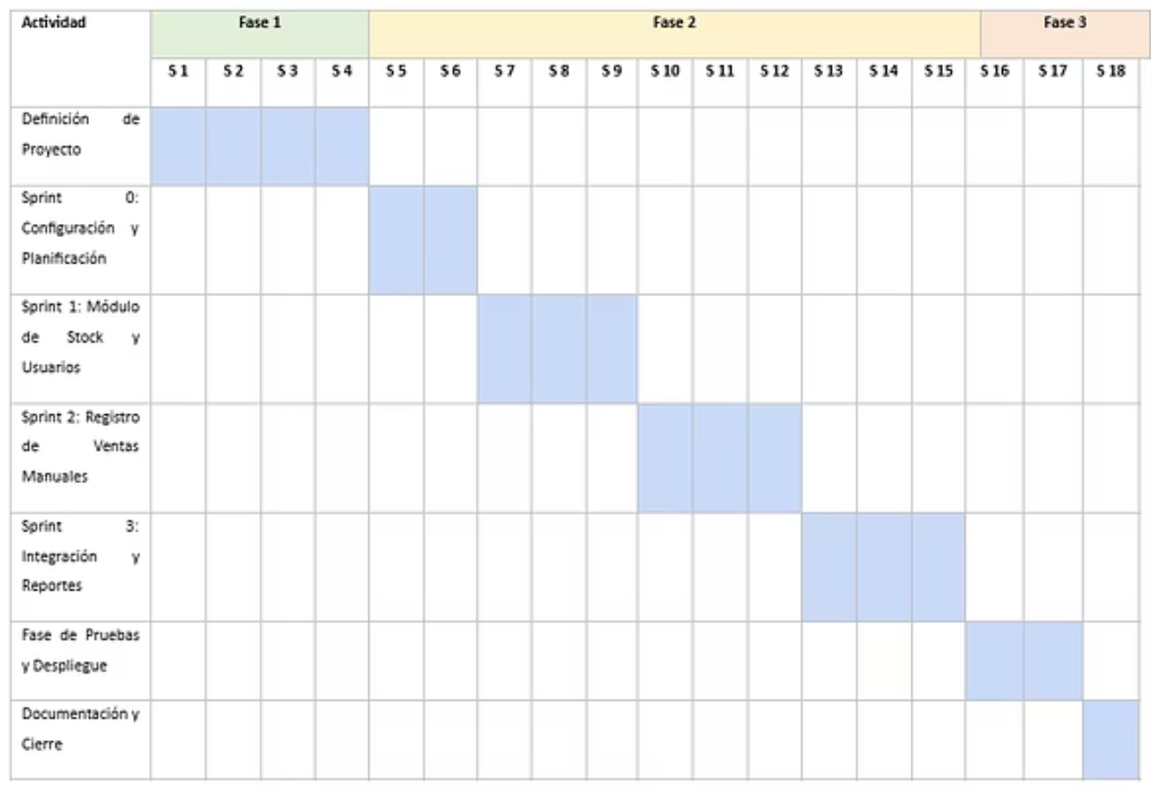
Cronograma Detallado del Proyecto (Metodología Scrum)
Este cronograma visual ilustra las fases y los Sprints planificados, destacando los hitos y entregas clave dentro de nuestro enfoque ágil.
Cada Sprint culminará con un incremento funcional, permitiendo al cliente ver el progreso y proporcionar retroalimentación temprana, asegurando que el producto final satisfaga sus expectativas.

Slide 9




Roles del Equipo Scrum: Compromiso y Colaboración
Nuestro equipo está estructurado para maximizar la eficiencia y la calidad en cada etapa del desarrollo, con roles claramente definidos:
Product Owner: Martín Urbina
Scrum Master: Benjamín Schindler
Define requerimientos, gestiona el Product Backlog y asegura la entrega de valor al cliente.
Facilita el proceso Scrum, elimina impedimentos y asegura que el equipo siga las prácticas ágiles.
Equipo de Desarrollo: Matías Suito y Nicolás Carrasco
Responsables de diseñar, construir, probar y entregar el incremento del producto en cada Sprint.

Slide 10
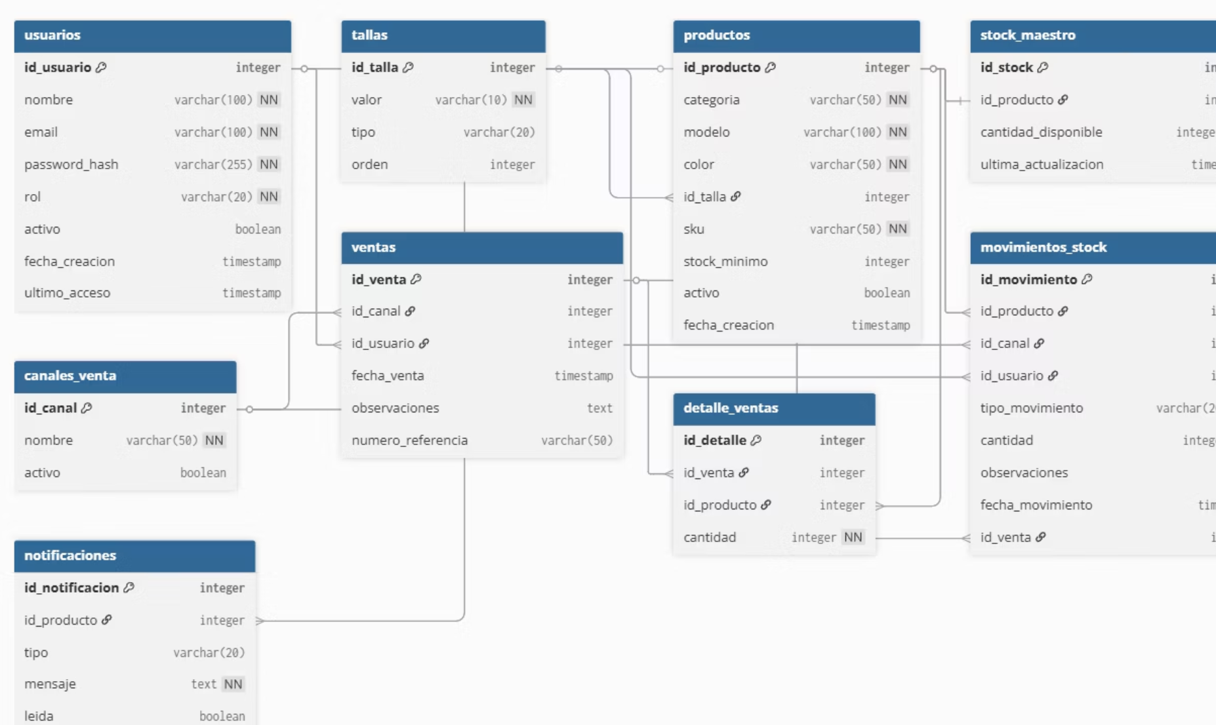
Propuesta Inicial de Base de Datos (Modelo Conceptual)
Este modelo conceptual representa la estructura fundamental de nuestra base de datos, diseñada para soportar todas las funcionalidades clave del sistema de gestión de stock.
El diseño busca una organización eficiente de los datos, clave para la consistencia y velocidad del sistema.
Entidades claras para productos, variantes y canales.
Relaciones definidas para asegurar la integridad referencial.
Base para la escalabilidad futura.
Este esquema nos permitirá gestionar con precisión el inventario y sus movimientos, adaptándonos a la complejidad operativa de Old Tree.

Slide 11
Muchas gracias
¿Preguntas?

